Slide 1
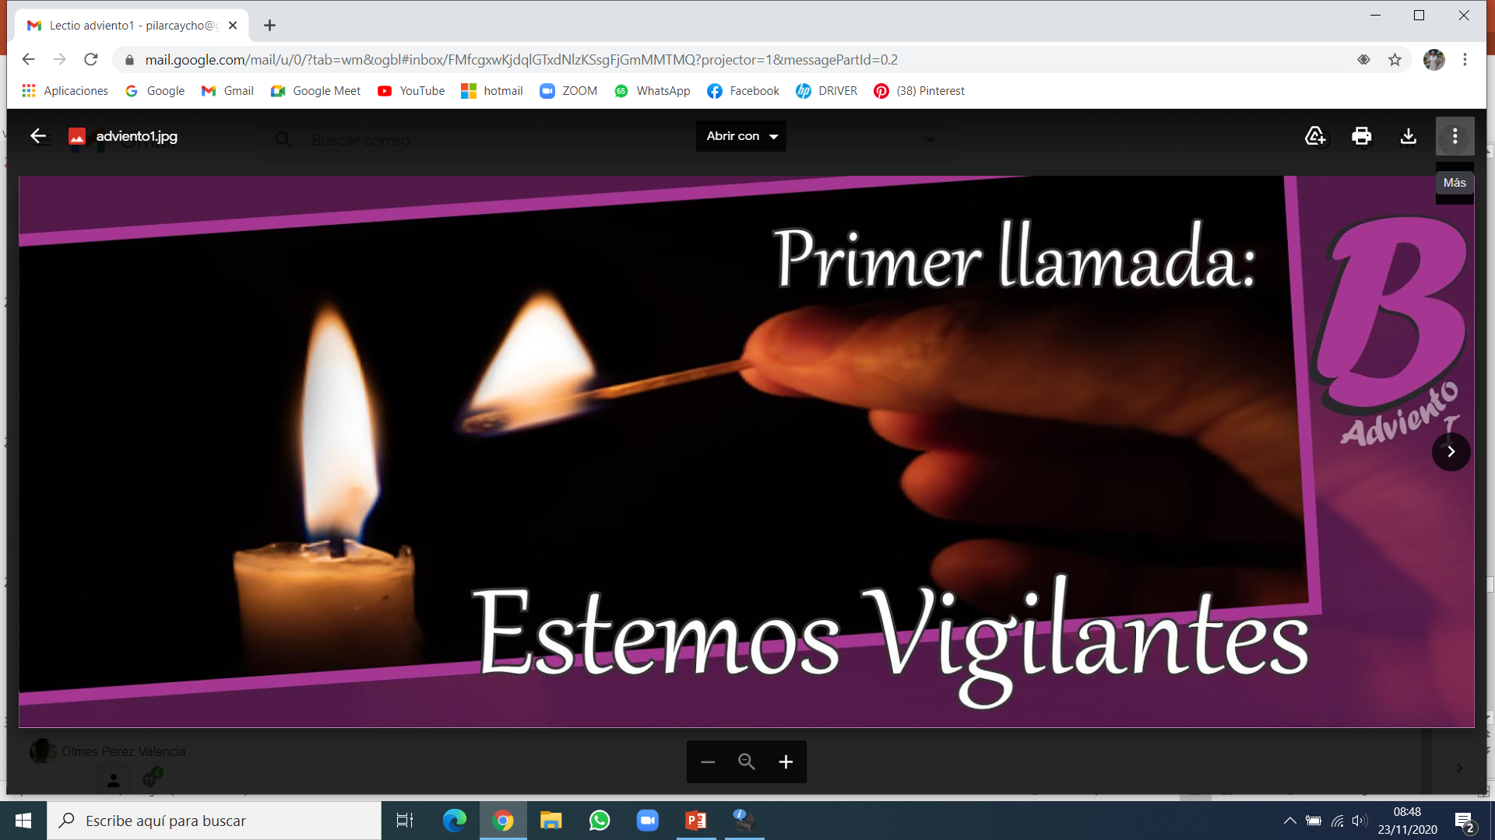
Imagen de Portada
P. Érick Félix, CM

Slide 2
LECTIO DIVINA – I DOMINGO ADVIENTO “B”
¡VIGILANTES Y DESPIERTOS !
Marcos 13, 33-37
¡ Vigilantes y despiertos !
29 de noviembre 2020
PERÚ- HIJAS DE LA CARIDAD- PADRES VICENTINOS

Slide 3
Ambientación: Camino de papel con cuatro velas a lo largo de él con una frase cada semana. Vigilantes y despiertos. Se enciende la primera vela en esta semana.
Vigilantes y despiertos
Cantos sugeridos: Ven, ven Señor; Hoy despierto (Siervas)

Slide 4
Preparación:
Que la ilusión y la alegría por la llegada de Jesucristo nos anima en el inicio de este nuevo año litúrgico. Unidos como familia, disponemos nuestro corazón en este primer Domingo de Adviento, con la invitación que nos hacen las lecturas: velar. Vigilar, despertar, encaminados a una esperanza activa ante la llegada del Señor. ¡El Señor ya viene!

Slide 5
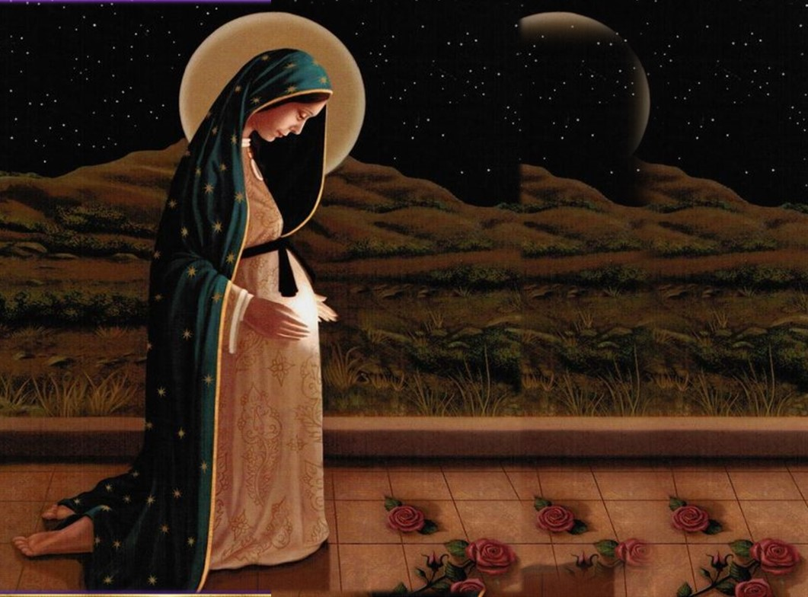
1.-Oración inicial
Señor Jesús, al comenzar a prepararnos para celebrar tu nacimiento, nos invitas a estar preparados, vigilantes, atentos;
nos haces ver que tu segunda venida será de repente,
aunque sabemos que vendrás,
no sabemos el día ni la hora,
de ahí, que nos exhortas a no dormirnos, a estar despiertos,
a vivir de tal manera que cuando sea tu venida,
Tú nos encuentres dispuestos y preparados.

Slide 6
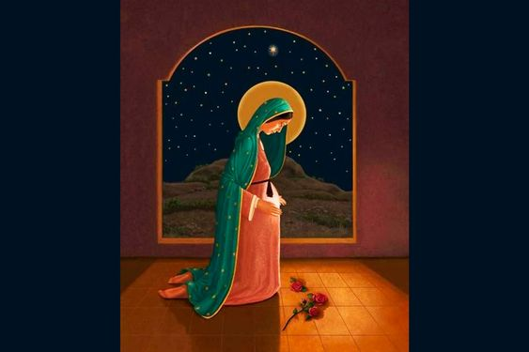
viviendo con más intensidad nuestra vida de fe, en nuestra familia, en nuestros grupos, en nuestra profesión y nuestros trabajos, para que demos testimonio de ti con nuestra vida. Que así sea.
Danos, Señor, en estos días de Adviento, la gracia de ser sinceros
y auténticos al mirar nuestra vida,
para que viendo cómo hemos vivido en este año que ya pasa,
tu Navidad nos ayude a retomar el
camino hacia ti,
Es propio del corazón joven disponerse al cambio, ser capaz de volver a levantarse y dejarse enseñar por la vida. Christus Vivit 21

Slide 7
LECTIO
¿Qué dice el texto? Marcos 13, 33-37
Motivación.-
Iniciamos un nuevo ciclo de lecturas, el ciclo B, y durante el año meditaremos preferentemente el evangelio de Marcos. El texto de hoy, a partir de una comparación sacada de la vida cotidiana, invita a estar despiertos y atentos, pues llegará sin avisar y quiere encontrarnos en pie haciendo nuestro trabajo.

Slide 8
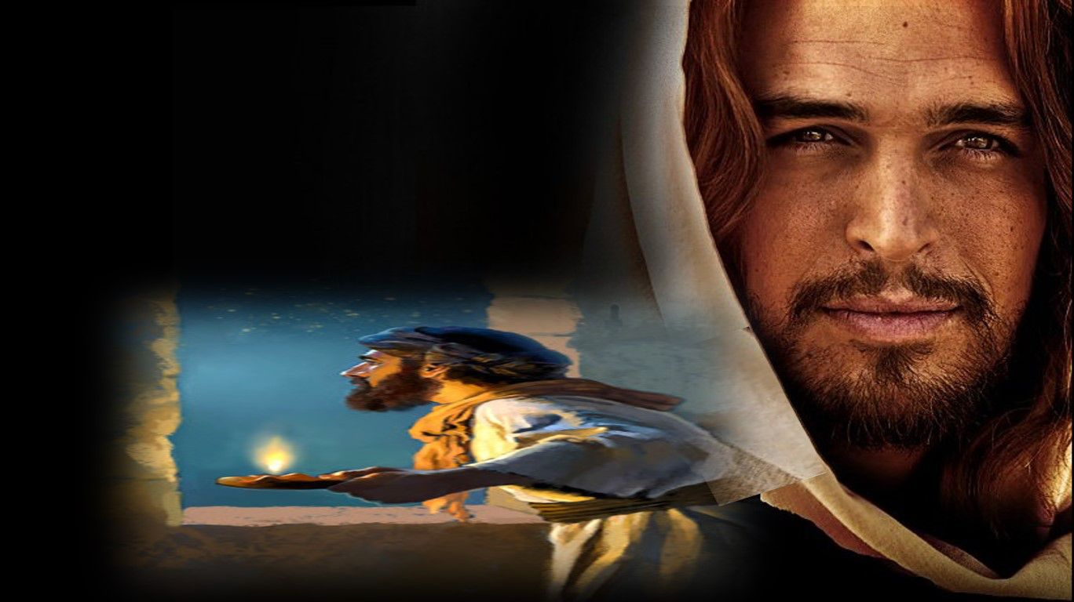
San Marcos 13, 33-37
En aquel tiempo, dijo Jesús sus discípulos:
”Estén despiertos y vigilantes: pues no saben ustedes cuándo llegará el momento.

Slide 9
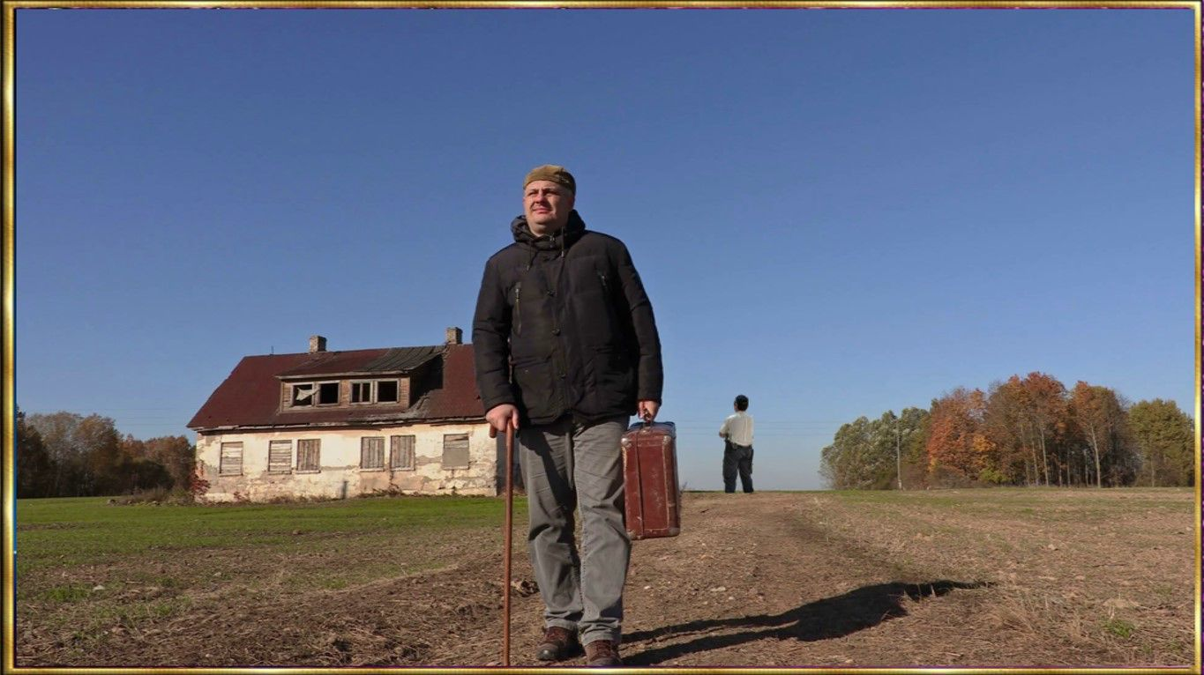
Es igual que un hombre que se fue de viaje y dejó su casa, y dio a cada uno de sus criados su tarea,
encargando al portero que
vigilara.

Slide 10
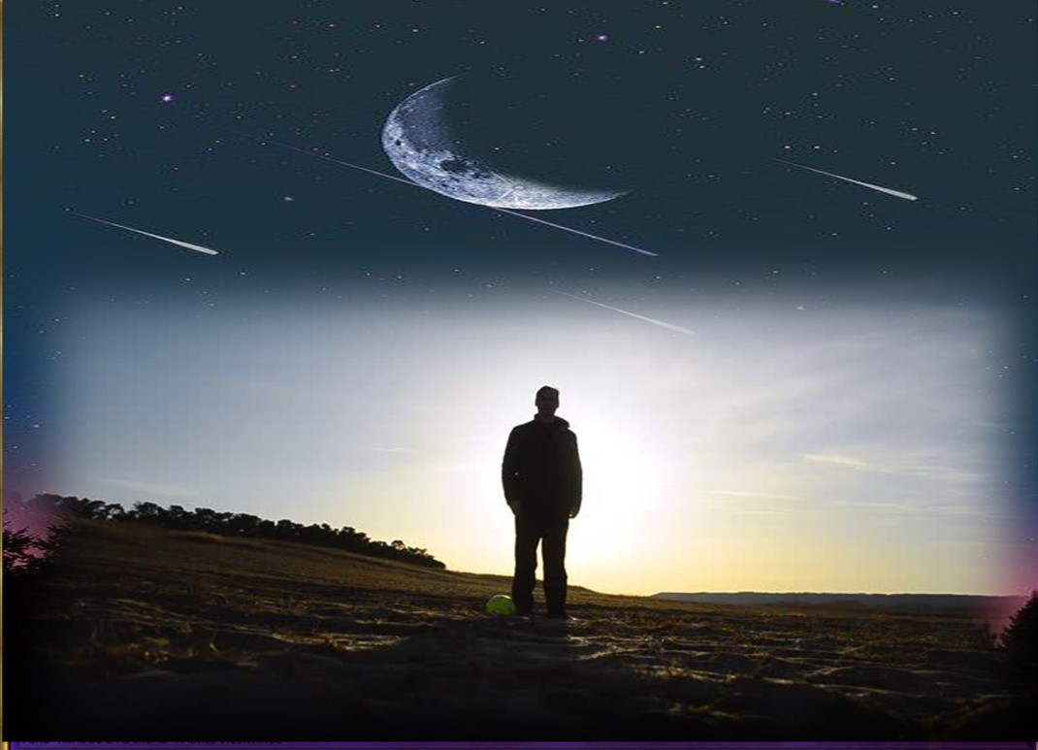
Estén atentos, pues no saben cuándo vendrá el dueño de la casa, si al atardecer, a media noche, o al canto del gallo o al amanecer;

Slide 11
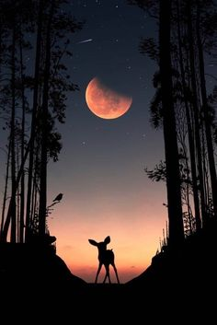
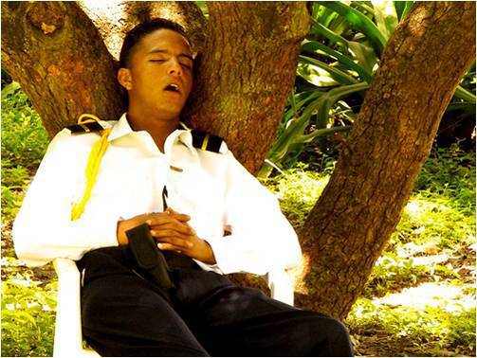
no sea que venga inesperadamente y los encuentre dormidos.

Slide 12
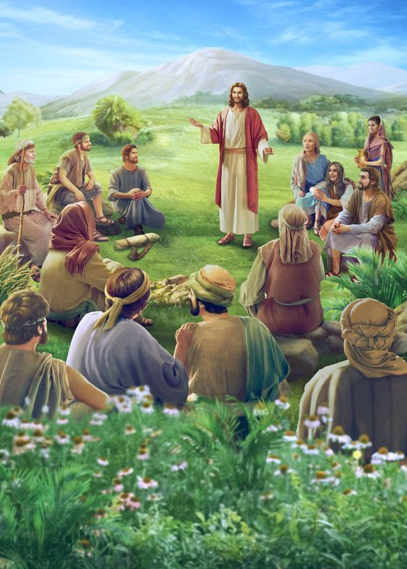
Lo que les digo a ustedes se lo digo a todos: “¡ estén vigilantes !”

Slide 13
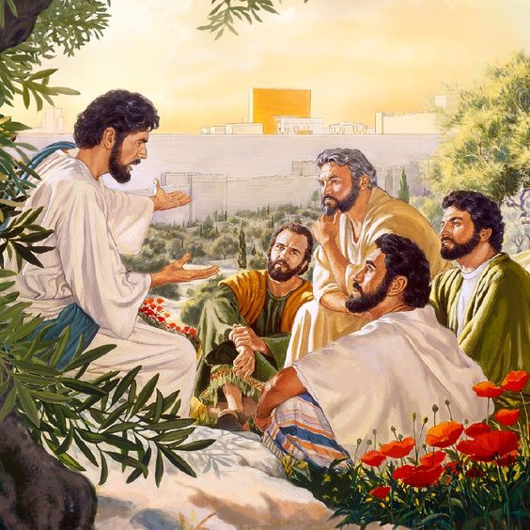
Preguntas para la Lectura
¿Cuál es la exhortación que dirige Jesús a los discípulos?

Slide 14
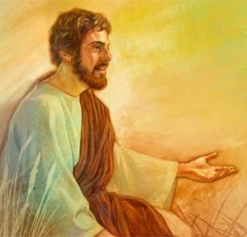
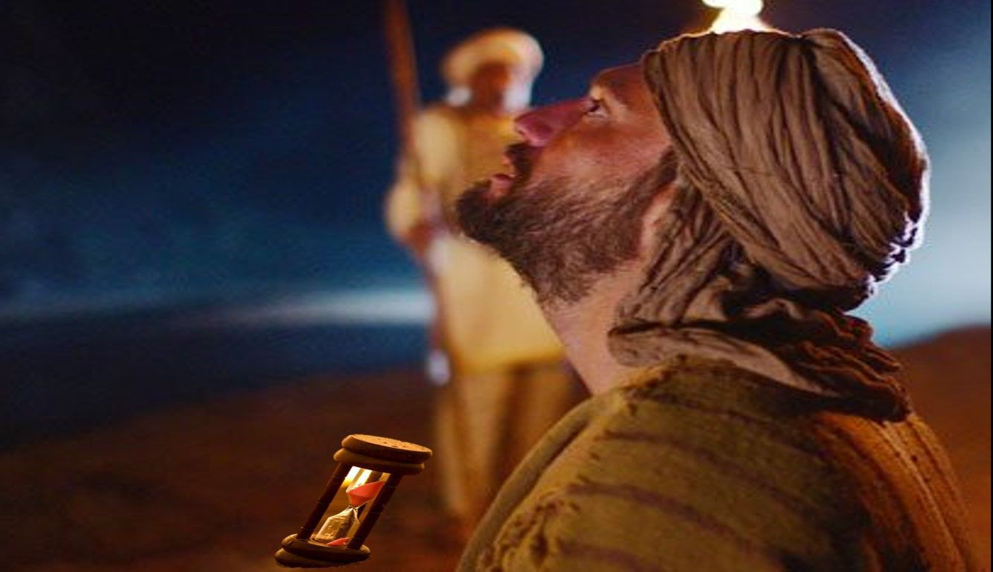
¿Por qué insiste
en la función del portero? ¿Qué actitud debe tener el discípulo?
¿Cómo debe esperar?

Slide 15
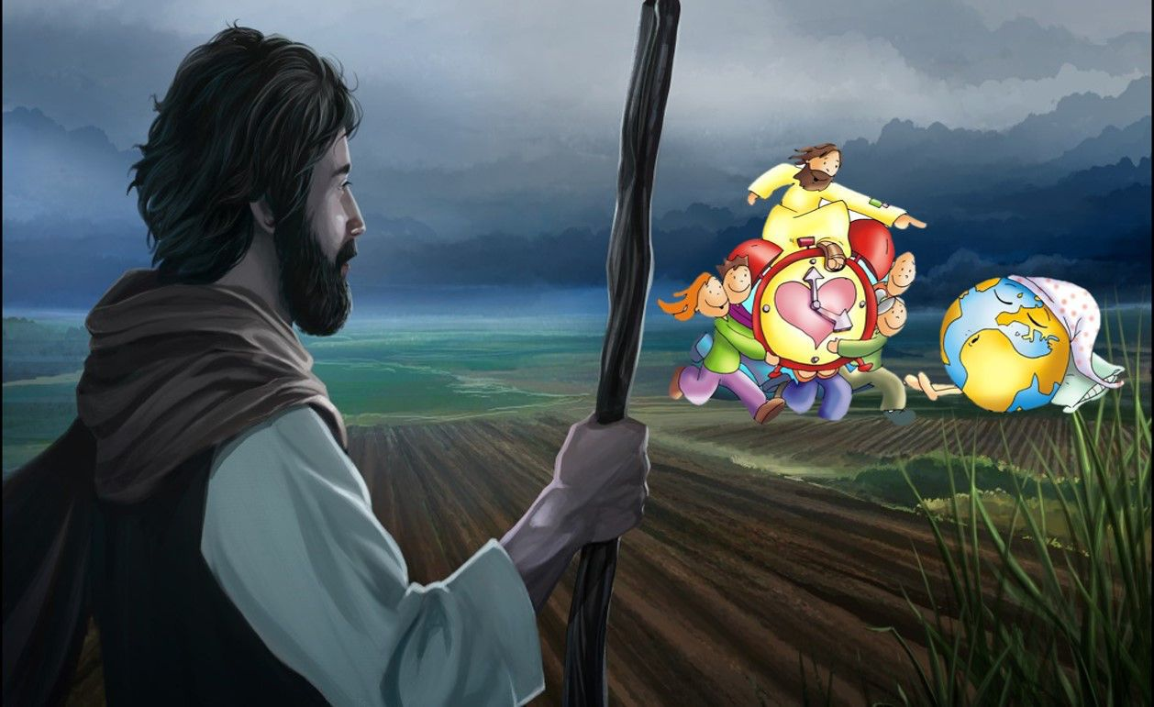
¿Qué relación existe entre la actitud de vigilancia y el anuncio de la venida
inesperada del Hijo del hombre?

Slide 16
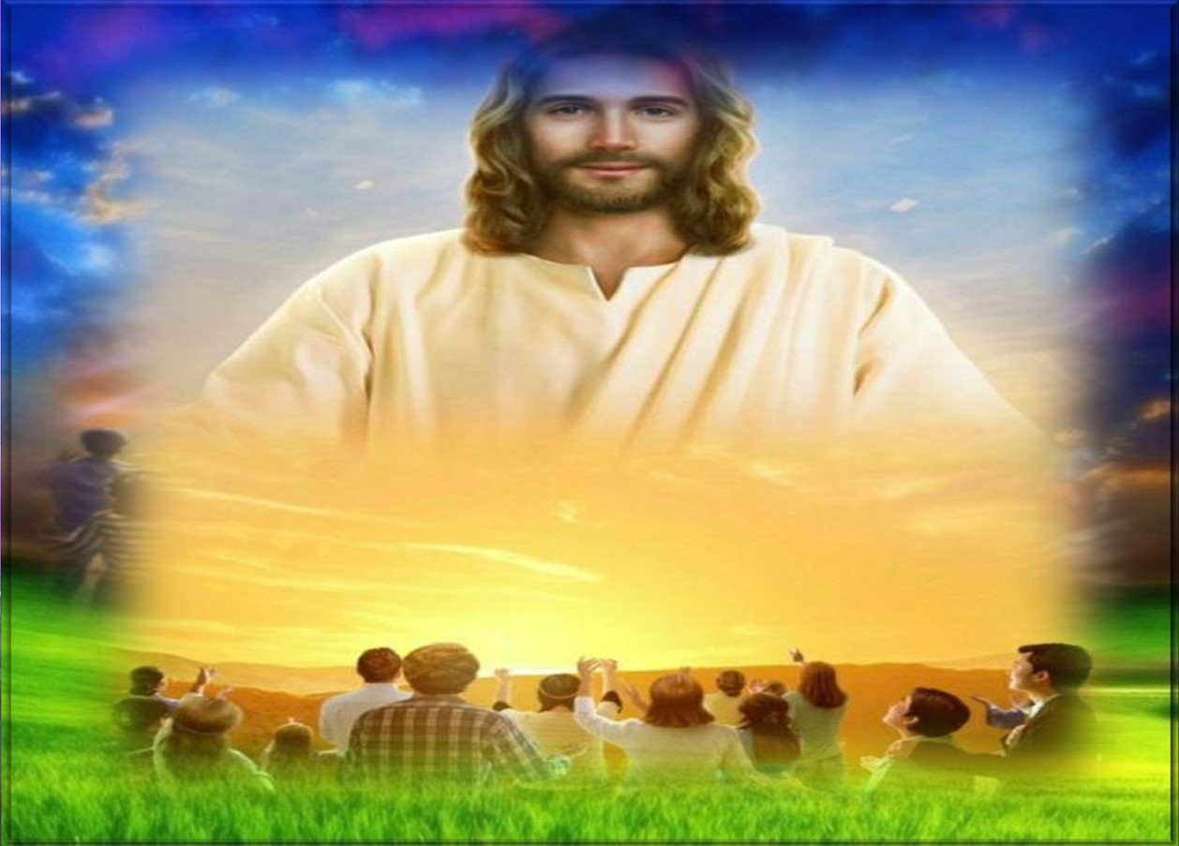
MEDITATIO
¿Qué ME dice el texto?
Motivación: Todo discípulo sabe que Cristo ya ha venido y vive a la espera de su vuelta definitiva. Por eso celebramos anualmente la primera llegada y vamos configurando nuestra vida como una constante espera. Por eso hoy las palabras de Jesús, en las que nos promete su venida y nos pide que estemos vigilantes, vuelven a sonar con fuerza.

Slide 17
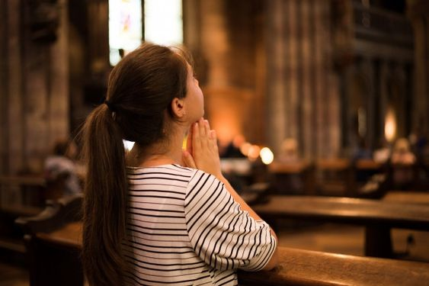
* Los cristianos afirmamos que Jesucristo ha venido, viene y vendrá.
¿Alimento mi fe con esta certeza?

Slide 18
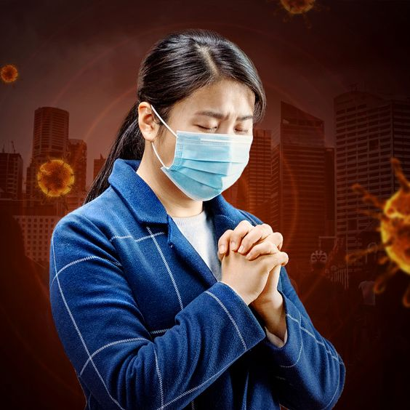
* ¿Qué debo cambiar en mi vida para vivir adecuadamente el adviento?
¿Por dónde podría empezar?

Slide 19
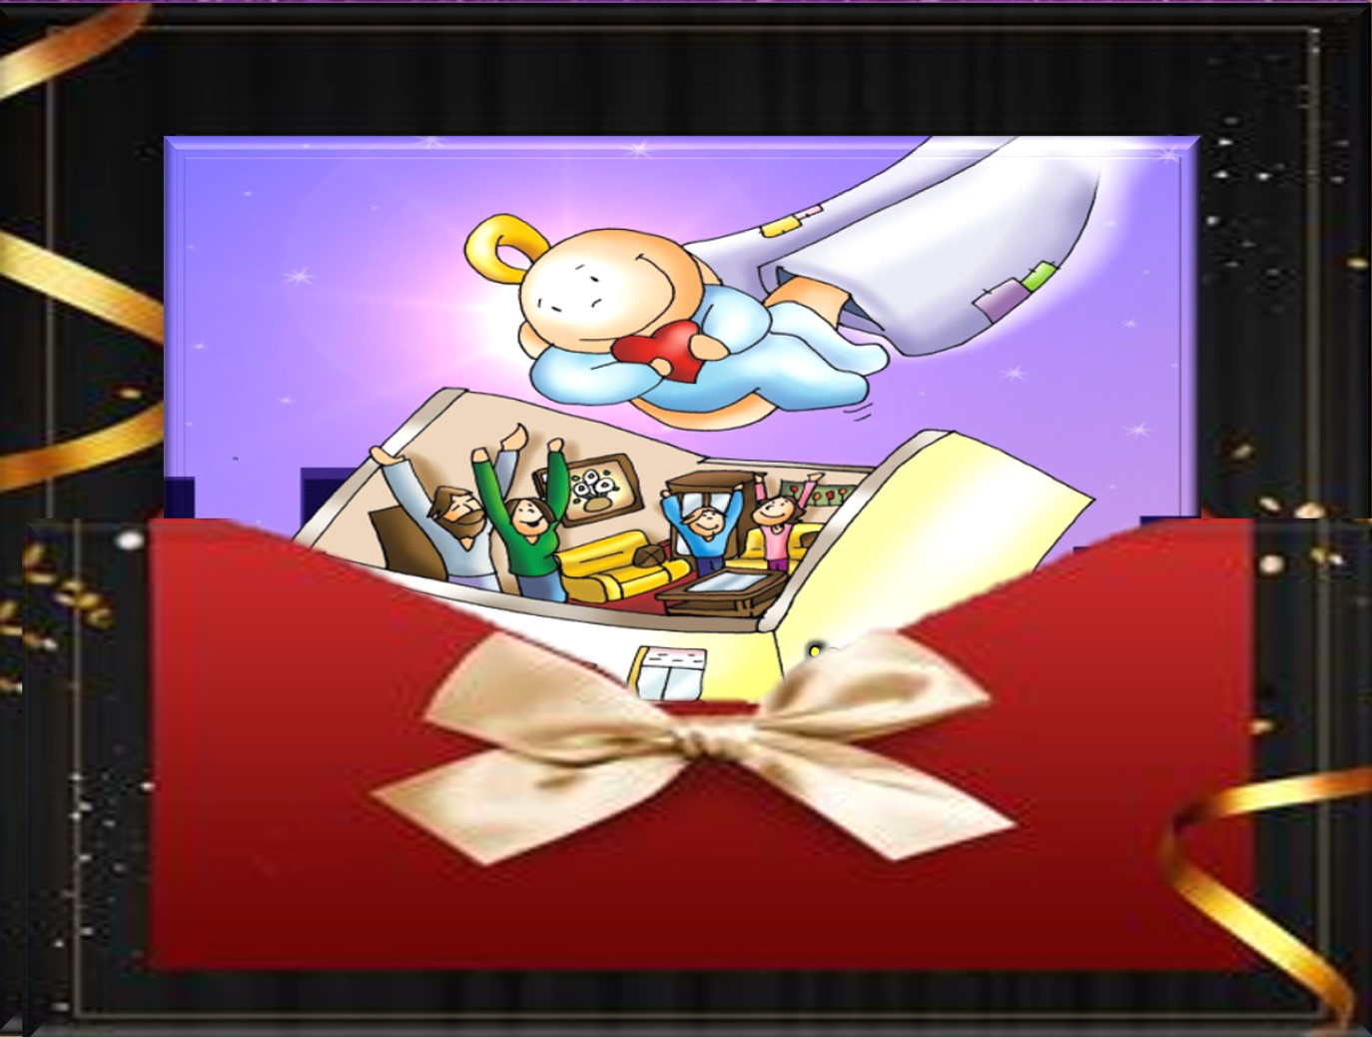
* ¿Cómo espero la llegada del Señor?
¿Angustiado? ¿Pasivo?
¿Cómo se expresa en nuestra vida esta esperanza?

Slide 20
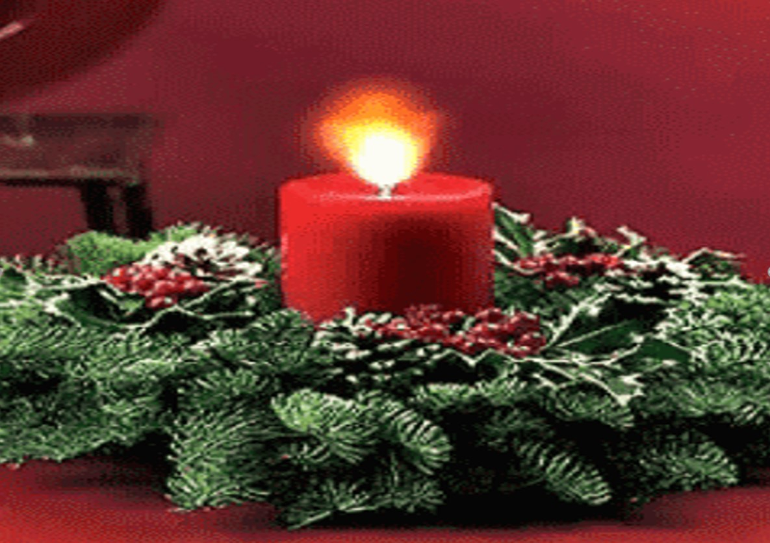
En este tiempo de Adviento, es bueno mirar cuáles han sido mis prioridades, mis objetivos, mis intereses, aquello que me ayudó, lo que me dificultó, lo que me pudo haber lastimado o aquello en lo que yo lastimé a otros,de ahí, ¿cómo he vivido este año? ¿he crecido?
¿Puedo decir que estoy más cerca de Dios y que mi vida refleja y manifiesta
el proyecto de amor del Padre?.

Slide 21
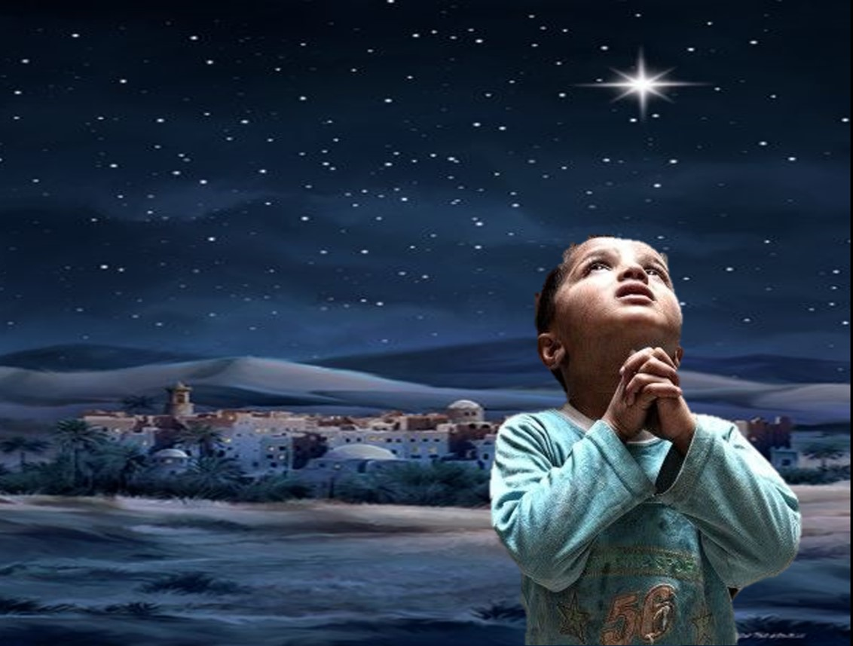
ORATIO
¿Qué le digo al Señor motivado por su Palabra?
Motivación: Dios es fiel y cumple su promesa. Jesús viene. Le esperamos vigilantes, comprometidos en la transformación del mundo, y en oración.

Slide 22
• Luego de un tiempo de oración personal, podemos compartir en voz alta nuestra oración, siempre dirigiéndonos a Dios mediante la alabanza, la acción de gracias o la súplica confiada.
•Se puede, también, recitar el salmo
responsorial que corresponde a este domingo.

Slide 23
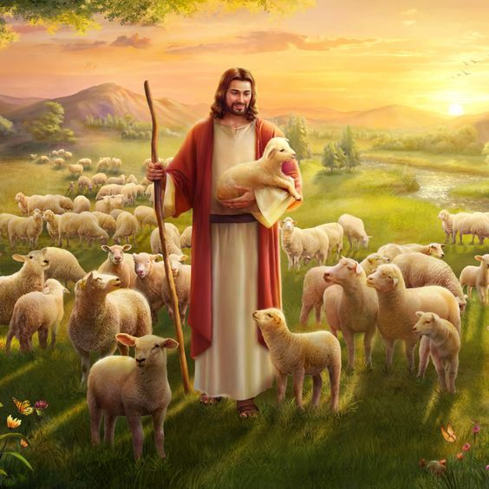
Salmo 79
Pastor de Israel, escucha, tú que te sientas sobre querubines, resplandece. Despierta tu poder y ven a salvarnos.
Señor, Dios nuestro, restáuranos, que brille tu rostro y nos salve..

Slide 24
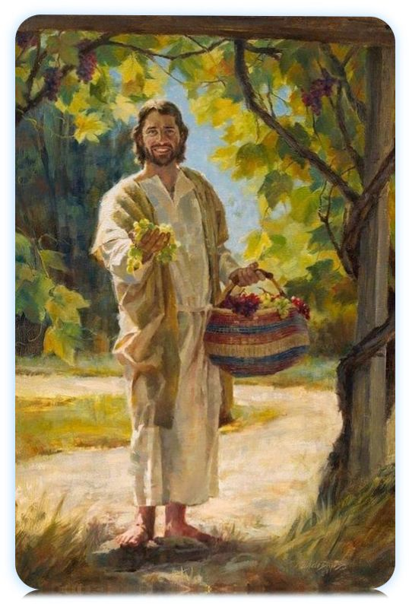
Dios de los ejércitos, vuélvete: mira desde el cielo, fíjate, ven a visitar tu viña, la cepa que tu diestra plantó, y que tú hiciste vigorosa.
Señor, Dios nuestro, restáuranos, que brille tu rostro y nos salve..

Slide 25
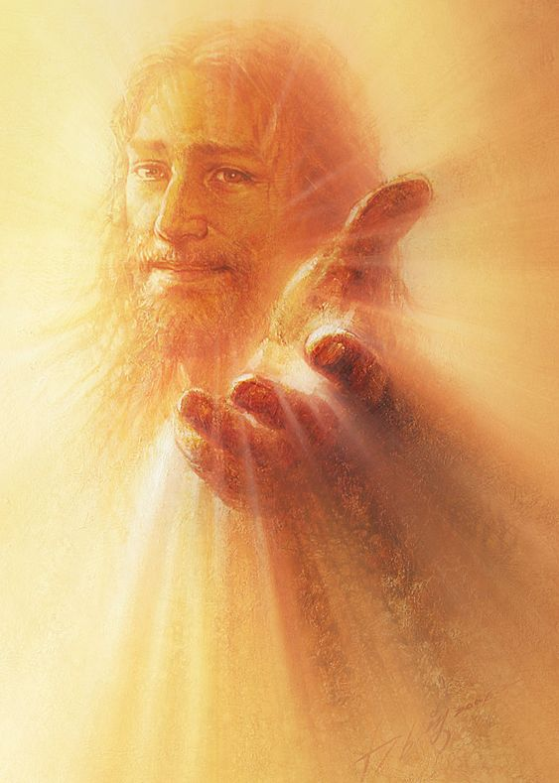
Que tu mano proteja a tu escogido, al hombre que tú fortaleciste. No nos alejaremos de ti; danos vida, para que invoquemos tu nombre.
Señor, Dios nuestro, restáuranos,que brille tu rostro y nos salve..

Slide 26
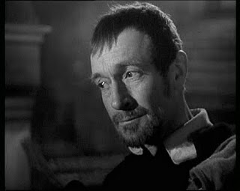
CONTEMPLATIO
¿Qué me lleva a hacer el texto?
Motivación:
Vigilar, esperar… son actitudes de todo discípulo, a ellas se oponen la rutina, la monotonía, el desánimo. A Antonio Fleury, sacerdote de la misión en Saintes, San Vicente da una serie de recomendaciones que bien pueden servirnos en este tiempo de preparación.
También podría venirle otra tentación por parte de usted mismo, a saber, cierto aburrimiento de tener que hacer siempre las mismas cosas, o cierto desánimo por no alcanzar mucho fruto. Pero el remedio para lo primero es pensar que solamente la perseverancia es la que merece la corona y que sin ella todo está perdido; y para lo segundo, tiene que convencerse que Dios pide únicamente de usted que eche las redes en el mar, pero no que recoja usted peces, ya que le toca a él hacerles entrar dentro de ella.

Slide 27
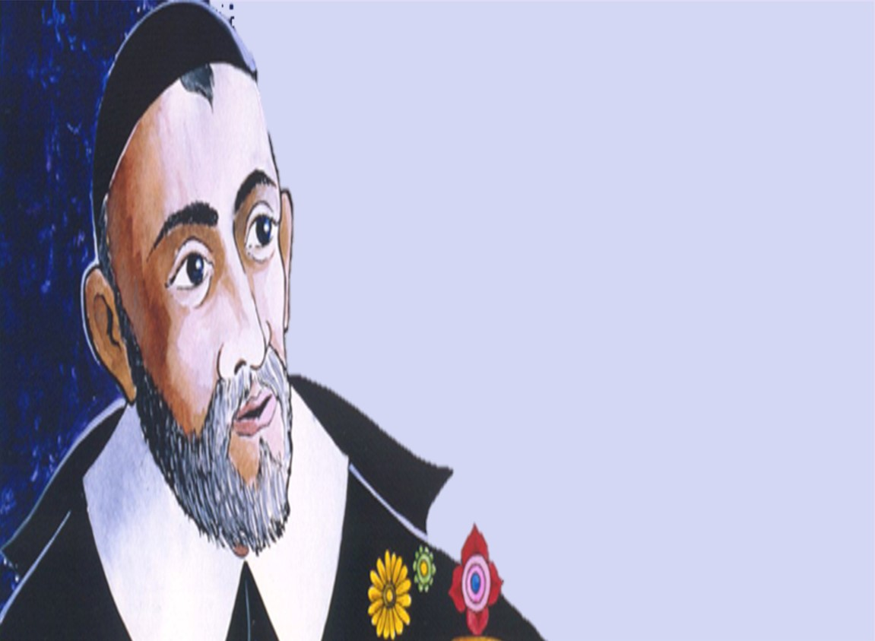
Y no dude de que lo hará si, después de pescar toda la noche a pesar de las dificultades de la empresa y del endurecimiento de los corazones, dormidos casi todos ellos para las cosas de Dios, espera usted con paciencia a que llegue el día, cuando los despierte el sol de justicia y su luz los ilumine y caliente.
A este trabajo y a esta paciencia hay que añadir la humildad, la oración y el buen ejemplo; luego ya verá la gloria del Salvador y, en estos avisos, el verdadero afecto que le tiene este su humilde servidor. (VII, 293)

Slide 28
Realizar durante este tiempo penitencial, un buen examen de conciencia, a manera de revisión de todo lo que hemos vivido a lo largo del año.
Compromiso:
*Personal:

Slide 29
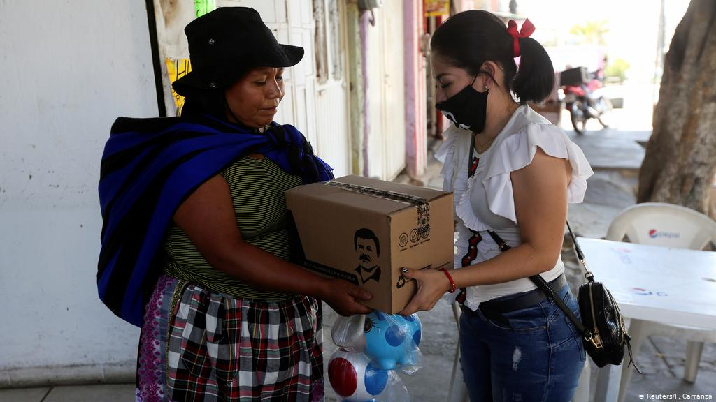
En nuestro grupo, familia, comunidad:
favorecer las obras de caridad y misericordia, que expresen
que estamos en tiempo de espera.

Slide 30
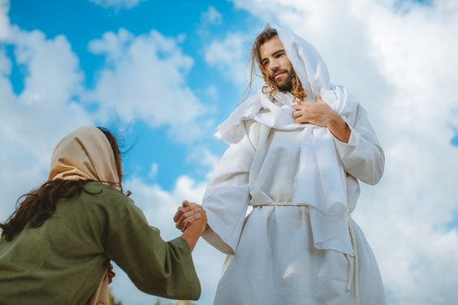
Oración final
Bendito seas Señor Jesús, tú que vives por siempre, porque durante tu corta ausencia confías en nosotros y dejas en nuestras manos la inmensa tarea de un amor vigilante que no descansa cuando hay tanto que hacer alrededor.
Esperamos tu venida con actitud alegre y activa, sin ansiedad estéril ni expectación angustiosa.

Slide 31
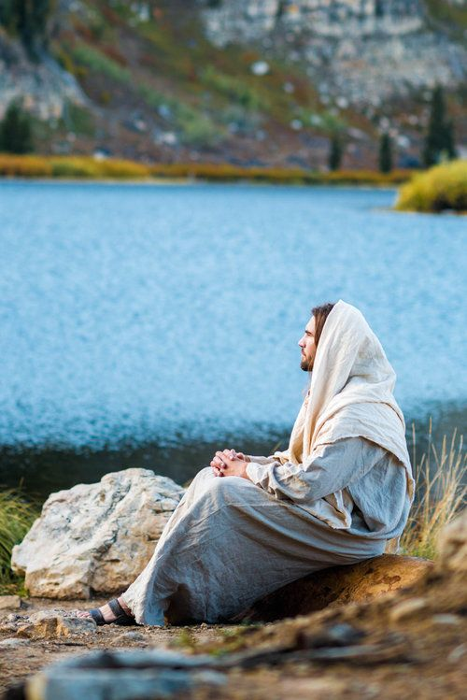
Ayúdanos a unir productivamente la esperanza y el esfuerzo para acelerar el día gozoso de la llegada de tu reino.
No permitas, Señor, que se enfríe nuestro corazón, para que al llegar nos
encuentres con las manos en la
tarea de amasar un mundo mejor
y el corazón ocupado en amar.
Amén.

Slide 32
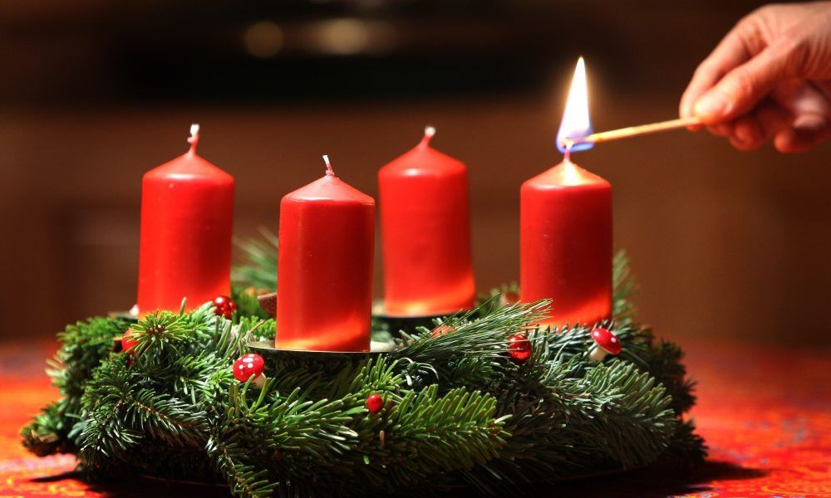
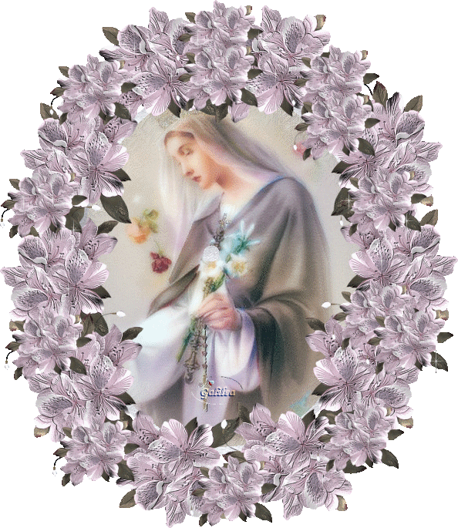
Oh María sin pecado concebida ruega por nosotros que recurrimos a ti
Texto de Lectio Divina: Padre César Chávez Alva (Chuno) , Diácono Vero, C.ongregación de la Misión.
Power Point : Sor Pilar Caycho Vela - Hija de la Caridad de San Vicente de Paúl

